Slide 1
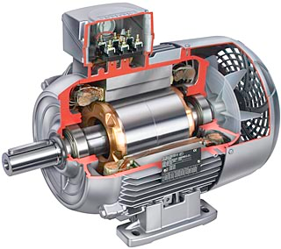
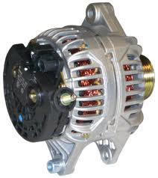
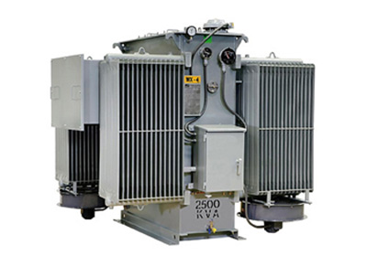
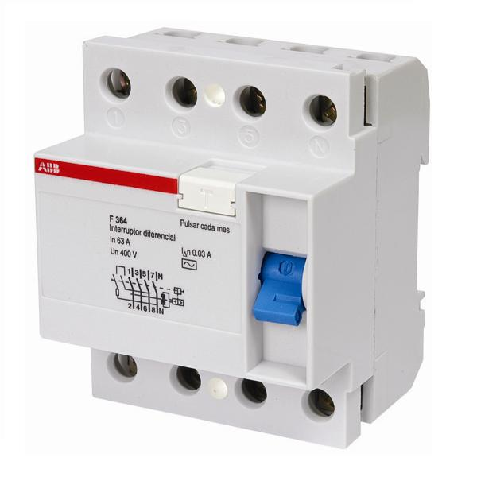
Electromagnetismo y
Dispositivos eléctricos.
Unidad 3
Presentación 2

Slide 2

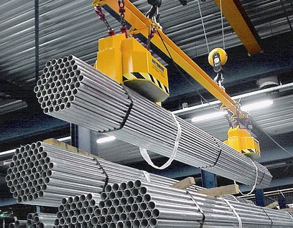
El electomagnetismo y la tecnólogia. Contenido:
El electromagnetismo es muy importante para el mundo moderno,
por sus diversos efectos ¿Conoce ud. algunos?
La fuerza magnética permite el accionar:
      Los electroimanes
      Los relés
      Los disyuntores
      Los parlantes
La inducción electromagnética interviene en:
      Los transformadores
La fuerza electromagnética hace funcionar:
      Los motores eléctricos
      Los alternadores

Slide 3
El electomagnetismo y la tecnólogia.
El electromagnetismo es muy importante para el mundo moderno,
por sus diversos efectos.
La fuerza magnética permite el accionamiento de :
      Electroimanes
      Relés
      Disyuntores
      Parlantes
La inducción electromagnética interviene en:
      Los transformadores
La fuerza electromagnética hace funcionar:
      Los motores eléctricos
      Los alternadores

Slide 4
El electroimán: ¿Qué es?
Un electroimán es un dispositivo electromagnético que permite aplicar una fuerza mecánica de atracción sobre algunos tipos de materiales.
¿Conoce ud. algunos de estos materiales?
Los materiales que pueden ser atraídos y levantados por un electroimán son los materiales ferromagnéticos:
El hierro.
El cobalto.
El níquel.
… y materiales compuestos de estos elementos, como por ejemplo los aceros.

Slide 5
El electroimán: ¿Cómo funciona?
Para reducir su energía, un campo magnético atrae objetos ferromagnéticos a través de la fuerza magnética. Este principio funciona para todos los campos magnéticos: imanes permanentes y electroimanes.
En el caso de los electroimanes, el campo magnético está inducido por una corriente eléctrica y una fuente de poder.
Esto significa que, regulando la intensidad de la corriente, se regula la intensidad del campo magnético y la intensidad de la fuerza de atracción sobre los objetos ferromagnéticos.
Intensidad de la corriente eléctrica | nula | débil | fuerte
Fuerza de atracción sobre objetos ferroeléctricos | Fuerza de atracción nula | Fuerza de atracción débil | Fuerza de atracción fuerte

Slide 6
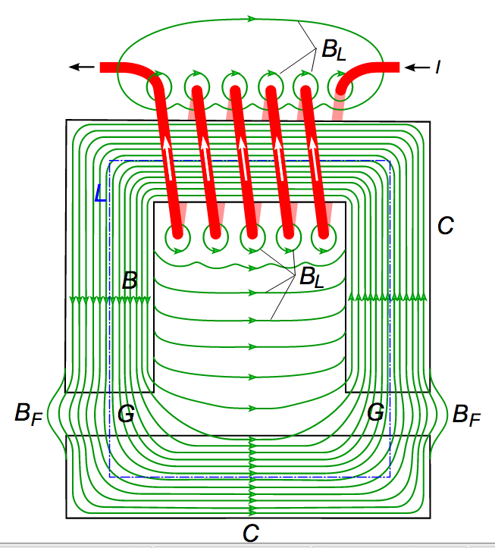
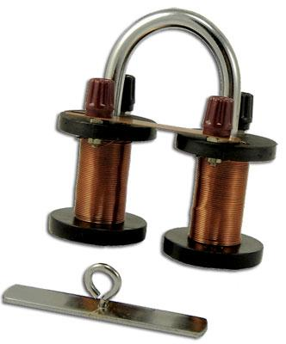
El electroimán: ¿Por qué la forma más común de un electroimán es una U?
La forma más eficiente de un electroimán es de una "U" porque así las líneas de campo magnético permanecen dentro del núcleo ferromagnético y todas participan de la fuerza de atracción.

Slide 7
El electroimán: sus características y unos ejemplos.
La fuerza del campo magnético desarrollada por un electroimán se determina por tres factores básicos:
la intensidad de la corriente eléctrica,
el número de vueltas (o espiras) del alambre que forma la bobina y
el material del que está hecho el núcleo y su forma.
Un electroimán además de las características de un imán permanente, posee las siguientes ventajas:
La fuerza magnética puede variar fácilmente, aumentando o disminuyendo la corriente a través de la bobina.
La polaridad del imán puede ser invertida , cambiando la dirección de la corriente que circula a través de la bobina.
Puede ser instantáneamente desimantado suspendiendo la corriente.
Las ventajas de los electroimanes se aprovechan en la construcción de relés, instrumentos, generadores, alternadores , etc.

Slide 8
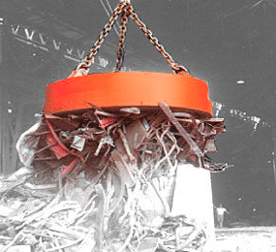
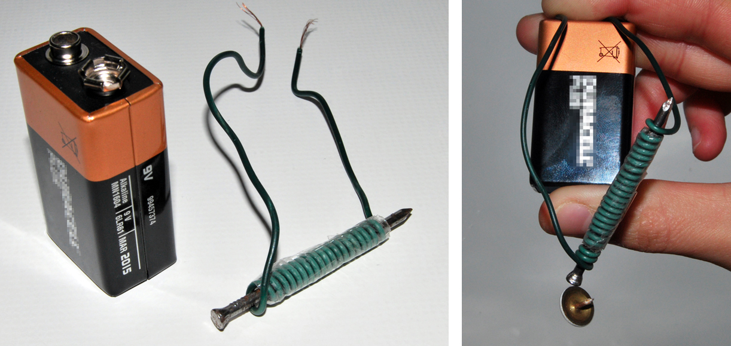
El electroimán: sus características y unos ejemplos.
Electroimán casero
Electroimán industrial

Slide 9
El electroimán: sus componentes.
¿Cuáles son los componentes esenciales de un electroimán para funcionar?
Una fuente de poder
Una bobina
El núcleo ferromagnético

Slide 10
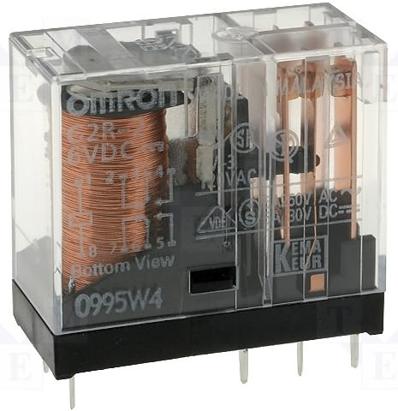
El electomagnetismo y la tecnología.
El electromagnetismo es muy importante para el mundo moderno,
por sus diversos efectos.
La fuerza magnética permite el accionamiento de :
      Los electroimanes
      Los relés
      Los disyuntores
      Los parlantes
La inducción electromagnética interviene en:
      Los transformadores
La fuerza electromagnética hace funcionar:
      Los motores eléctricos
      Los alternadores

Slide 11
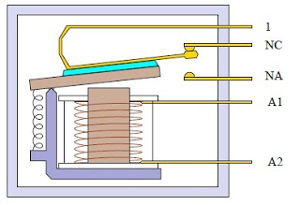
El relé electromagnético o electromecánico: ¿Cuál es su función?
Un relé electromagnético cierra o abre el paso de la corriente en un circuito principal, actuando sobre un interruptor a través de una bobina electromagnética.
El relé conecta en su interior dos circuito eléctricos:
Un circuito de comando que controla la corriente eléctrica en la bobina. De esta forma, controla la intensidad de la fuerza del electroimán sobre el interruptor.
¿Por qué se llama también
“relé electromecánico?
El circuito principal del cual es parte el interruptor comandado.
Porque, a través de la electricidad, produce una fuerza mecánica que tiene por consecuencia el movimiento de un objeto.
Notes:
Animar

Slide 12
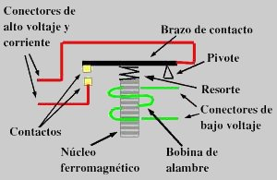
El relé electromagnético: Sus componentes.
Un relé se compone básicamente de:
Una bobina con sus conectores.
Un núcleo.
Un interruptor con sus contactos.
Un sistema de retención,
generalmente un resorte.
Existen varios tipos de relé.
Todos ellos funcionan según el mismo principio:
la fuerza de atracción del campo magnético de una bobina abre o cierra un interruptor.
Notes:
Animar

Slide 13
El relé electromagnético: su funcionamiento.
La bobina está conectada al circuito de comando. Contiene en su interior el núcleo que guía el campo magnético y lo refuerza.
Cuando una corriente eléctrica circula en la bobina, el campo magnético que ésta induce produce una fuerza sobre los contactos del interruptor y lo cierra.
El sistema de retención, vuelve a abrir el interruptor del circuito principal cuando se desactiva la bobina.
Notes:
Animar

Slide 14
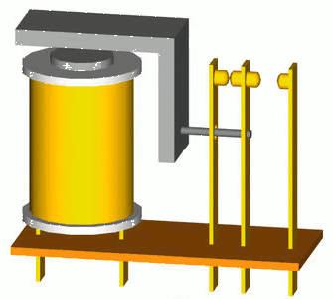
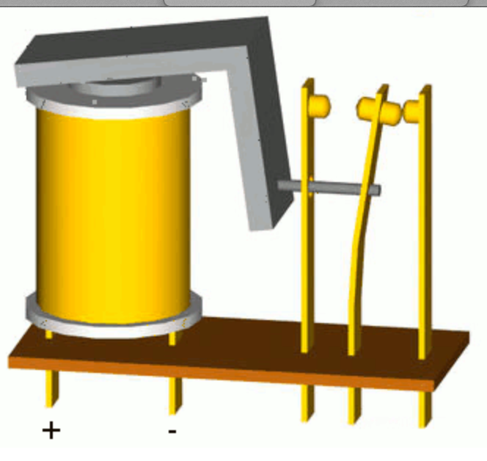
El relé electromagnético: un ejemplo.
En la imagen se representa un relé convencional, ¿Puede reconocer algunos componentes del relé?
La bobina
Los contactos
Circuito baja
potencia
Circuito alta
potencia
Circuito baja
potencia
Circuito alta
potencia
Los terminales del circuito de comando
Los terminales del circuito principal
Notes:
Animar

Slide 15
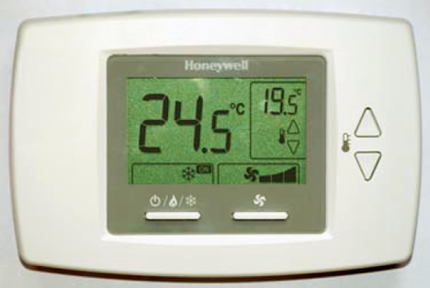
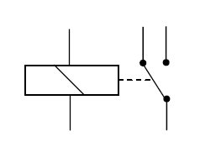
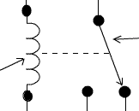
El relé electromagnético: ¿Conoce algún ejemplo de su utilización?
El relé se usa habitualmente para cerrar o abrir un circuito eléctrico principal de alta potencia a partir de un circuito secundario de baja potencia que activa la bobina.
Circuito de
alta potencia
Circuito baja potencia
Por ejemplo, el termostato funcionando con pilas de 9V puede controlar la caldera funcionando con 220V para mantener la temperatura de la casa.
El circuito eléctrico de baja potencia de un computador puede controlar una máquina, un motor eléctrico u otros instrumentos.
Los símbolos del relé electromecánico son:
Notes:
Principio de funcionamiento de un relé:
http://k40.kn3.net/E77818917.gif;
https://www.google.cl/url?sa=i&rct=j&q=rele+electromecanico&source=images&cd=&docid=EMsPlylo42HUVM&tbnid=D8n-GDS6MDL0WM:&ved=0CAUQjRw&url=http%3A%2F%2Falvarez-arregui.blogspot.com%2F&ei=gJb7U_rHA-v4igKS1YCwDQ&psig=AFQjCNFkyewr64uOUrT5c_pAMWv-mgGZYw&ust=1409083347488775;
http://navya.co/web1/tag/internal-working-of-electromagnetic-relay/;
http://www.electronicdesignworks.com/basic_electronics/relays/relays.htm;

Slide 16
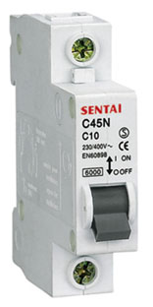
El electomagnetismo y la tecnología.
El electromagnetismo es muy importante para el mundo moderno,
por sus diversos efectos.
La fuerza magnética permite el accionamiento de :
      Los electroimanes
      Los relés
      Los disyuntores
      Los parlantes

Slide 17
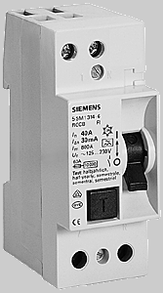
El disyuntor: ¿Cuál es su función?
En su casa o en el colegio ¿Cómo se protegen los circuitos eléctricos de los cortocircuitos?
De la misma forma que lo hace un fusible, el disyuntor (o “automático”) es un dispositivo de seguridad cuyo propósito es proteger un instrumento o un circuito eléctrico, y a las personas contra los daños causados por una sobrecarga o un cortocircuito.
La ventaja del disyuntor en relación al fusible es que no es necesario cambiarlo cuando se activa, sino que basta con volverlo a su estado inicial.
Otra ventaja es que se puede configurar un disyuntor para diversas aplicaciones, dependiendo de la sensibilidad y de la estabilidad del circuito eléctrico u otros factores.

Slide 18
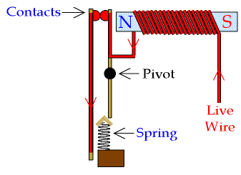
El disyuntor: ¿Cuáles son sus componentes?
Los disyuntores habitualmente funcionan sobre el mismo principio: la fuerza de atracción del campo magnético de una bobina abre o cierra un interruptor.
Esta compuesto de:
Una bobina
Contacto
Un núcleo
Un interruptor con sus contactos
Un sistema de retención, generalmente con sistema de resorte, provisto de una palanca de reseteo.
Son muy parecidos el disyuntor y el relé. ¿Puedes señalar una diferencia entre ellos?
Cable de
alimentación
Resorte
La principal diferencia entre un disyuntor y un relé es que el relé tiene por lo menos 4 terminales, dos para el circuito de comando y dos para el circuito principal.
El disyuntor sólo tiene 2 conectores: una entrada y una salida.
El disyuntor tiene 2 conectores
Notes:
Animar

Slide 19
El disyuntor: ¿Cómo funciona?
El disyuntor está conectado en serie al dispositivo que se debe proteger. La corriente eléctrica que alimenta al equipo circula primero en la bobina del disyuntor (circuito rojo en la figura) y sigue en los contactos del interruptor hacia el conector de salida.
Si la corriente que circula por el dispositivo llega a sobrepasar un valor crítico porque ocurre un cortocircuito en el equipo, la alta corriente que pasa por la bobina del disyuntor produce una fuerza mecánica sobre el contacto eléctrico y provoca la abertura del interruptor. Esto interrumpe la alimentación del dispositivo.
Contacto
Un mecanismo de retención con un resorte impide que se vuelva a cerrar el circuito cuando se corta la alimentación.
Así, una vez desactivado el disyuntor:
Se debe corregir la causa del desperfecto.
Se resetea el disyuntor con la palanca para volver a cerrar el circuito.
Cable de
alimentación
Resorte

Slide 20
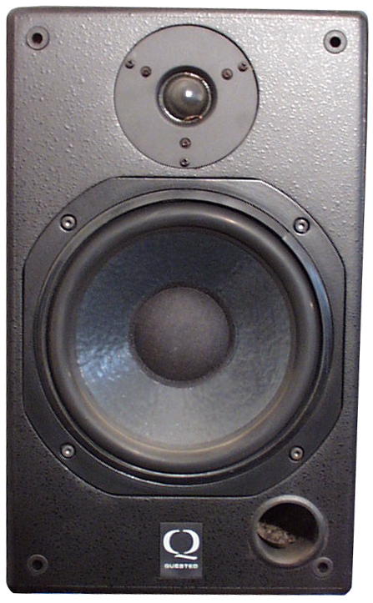
El electomagnetismo y la tecnología.
El electromagnetismo es muy importante para el mundo moderno,
por sus diversos efectos.
La fuerza magnética permite el accionamiento de :
      Los electroimanes
      Los relés
      Los disyuntores
      Los parlantes
La inducción electromagnética interviene en:
      Los transformadores
La fuerza electromagnética hace funcionar:
      Los motores eléctricos
      Los alternadores

Slide 21
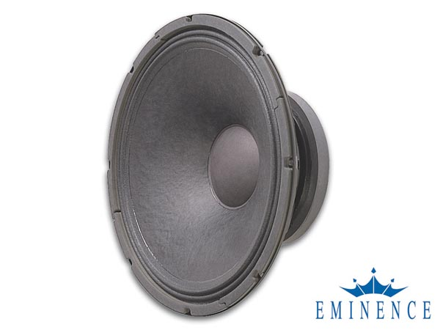
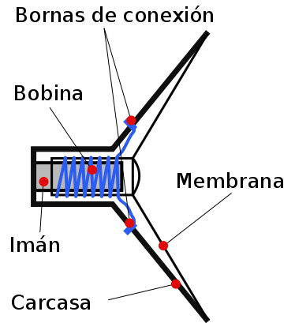
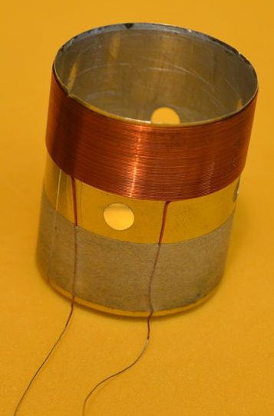
El parlante: ¿Qué lo compone?
En el caso del parlante, se usa la atracción y repulsión entre el campo magnético de una bobina electromagnética y la de un imán permanente.
El parlante esta constituido de:
Una carcasa rígida
Un imán permanente sujetado a la carcasa
Una bobina muy liviana de hilo fino. La bobina es móvil a lo largo del imán .
Una membrana flexible sujetada a la bobina y a la carcasa.
Notes:
http://es.wikipedia.org/wiki/Altavoz_din%C3%A1mico
http://images.search.yahoo.com/images/view;_ylt=AwrTcXcc2vxTpWwA2xSJzbkF;_ylu=X3oDMTIyamJvbzR0BHNlYwNzcgRzbGsDaW1nBG9pZAM3ZmZlYThmMDBiODYzNWU3MTc4YzViOTEwNTBkMTE5YwRncG9zAzIEaXQDYmluZw--?back=http%3A%2F%2Fimages.search.yahoo.com%2Fsearch%2Fimages%3Fp%3Destructura%2Bde%2Bun%2Bparlante%26n%3D60%26ei%3DUTF-8%26y%3DSearch%26fr%3Daaplw%26fr2%3Dsb-top%26tab%3Dorganic%26ri%3D2&w=320&h=300&imgurl=www.lpi.tel.uva.es%2F%7Enacho%2Fdocencia%2Fing_ond_1%2Ftrabajos_02_03%2Fmicros_altavoces%2Fgif%2FALTAVOZ.gif&rurl=http%3A%2F%2Fwww.lpi.tel.uva.es%2F%7Enacho%2Fdocencia%2Fing_ond_1%2Ftrabajos_02_03%2Fmicros_altavoces%2Faltavoces_5.htm&size=35.4KB&name=donde+se+pueden+observar+las+siguientes+partes%3A&p=estructura+de+un+parlante&oid=7ffea8f00b8635e7178c5b91050d119c&fr2=sb-top&fr=aaplw&tt=donde+se+pueden+observar+las+siguientes+partes%3A&b=0&ni=128&no=2&ts=&tab=organic&sigr=13364t9bo&sigb=144dk6cg5&sigi=12s9sjcep&sigt=11fiasn28&sign=11fiasn28&.crumb=4ikK5vxilHL&fr=aaplw&fr2=sb-top

Slide 22
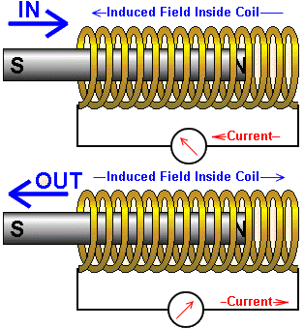
El parlante: ¿Cómo funciona?
Como el imán permanente es generalmente pesado, es la bobina con hilo muy fino y liviano la que se mueve sujetando la membrana del parlante.
Cuando circula por la bobina una corriente eléctrica variable (proveniente del amplificador audio), se mueve, atraída y repelida por el imán. Este movimiento lleva consigo la membrana del parlante.
Al moverse la membrana alternadamente hacia dentro y fuera de la estructura del altavoz, genera ondas sonoras que podemos escuchar.
Notes:
http://es.wikipedia.org/wiki/Altavoz_din%C3%A1mico
http://images.search.yahoo.com/images/view;_ylt=AwrTcXcc2vxTpWwA2xSJzbkF;_ylu=X3oDMTIyamJvbzR0BHNlYwNzcgRzbGsDaW1nBG9pZAM3ZmZlYThmMDBiODYzNWU3MTc4YzViOTEwNTBkMTE5YwRncG9zAzIEaXQDYmluZw--?back=http%3A%2F%2Fimages.search.yahoo.com%2Fsearch%2Fimages%3Fp%3Destructura%2Bde%2Bun%2Bparlante%26n%3D60%26ei%3DUTF-8%26y%3DSearch%26fr%3Daaplw%26fr2%3Dsb-top%26tab%3Dorganic%26ri%3D2&w=320&h=300&imgurl=www.lpi.tel.uva.es%2F%7Enacho%2Fdocencia%2Fing_ond_1%2Ftrabajos_02_03%2Fmicros_altavoces%2Fgif%2FALTAVOZ.gif&rurl=http%3A%2F%2Fwww.lpi.tel.uva.es%2F%7Enacho%2Fdocencia%2Fing_ond_1%2Ftrabajos_02_03%2Fmicros_altavoces%2Faltavoces_5.htm&size=35.4KB&name=donde+se+pueden+observar+las+siguientes+partes%3A&p=estructura+de+un+parlante&oid=7ffea8f00b8635e7178c5b91050d119c&fr2=sb-top&fr=aaplw&tt=donde+se+pueden+observar+las+siguientes+partes%3A&b=0&ni=128&no=2&ts=&tab=organic&sigr=13364t9bo&sigb=144dk6cg5&sigi=12s9sjcep&sigt=11fiasn28&sign=11fiasn28&.crumb=4ikK5vxilHL&fr=aaplw&fr2=sb-top

Slide 23
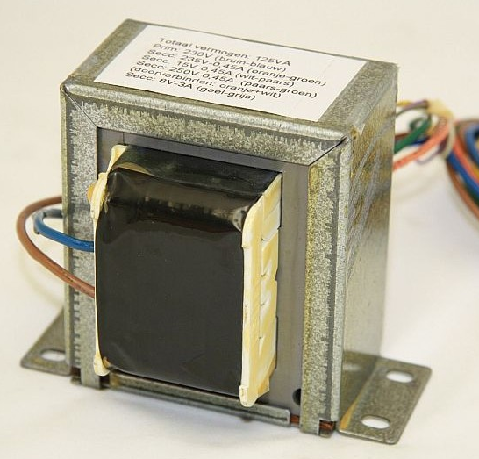
El electomagnetismo y la tecnología.
El electromagnetismo es muy importante para el mundo moderno,
por sus diversos efectos.
La fuerza magnética permite:
      Los electroimanes
      Los relés
      Los disyuntores
      Los parlantes
La inducción electromagnética interviene en:
      Los transformadores
La fuerza electromagnética hace funcionar:
      Los motores eléctricos
      Los alternadores

Slide 24
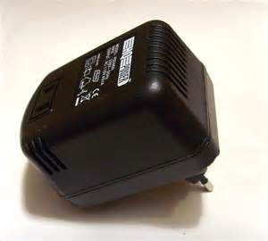
El transformador ¿Cuál es su función?
Es muy importante en la electrotecnia poder disponer de voltajes adecuados para cada aplicación. Por ejemplo, el motor de una retroexcavadora requiere mucho más potencia y una tensión mucha más elevada que un equipo de música.
Las líneas eléctricas de transporte de alta potencia requieren de tensiones elevadas (10.000 V). Pero los equipos domiciliarios requieren de tensiones medianas (220 V) y a veces de tensiones muy bajas (9 V).
El transformador permite convertir una corriente eléctrica de cierto voltaje en voltaje más alto o más bajo.
Transformadores de alta potencia.
Transformadores de baja potencia.

Slide 25
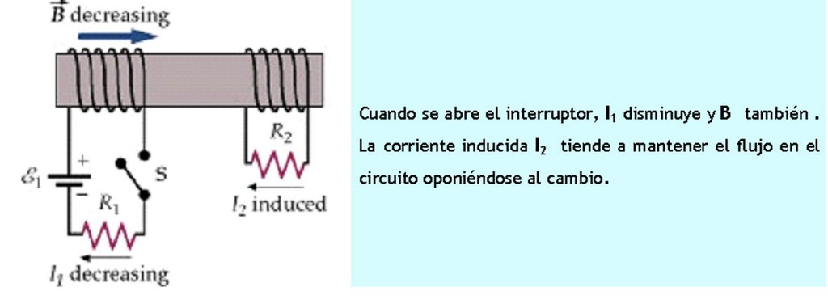
El transformador ¿Cómo funciona?
El principio del transformador se basa en el campo magnético que genera una bobina (llamada bobina primaria). Este campo magnético depende del número de vueltas o de espiras (N_{P}) de la bobina primaria y de la intensidad de la corriente del circuito eléctrico que circula en la bobina.
Por otra parte, un campo magnético variable puede generar una corriente en otra bobina, la bobina secundaria. La intensidad y la tensión de la corriente inducida por el campo magnético depende de la variación del campo magnético y del número de vueltas de la segunda bobina (N_{S}).
Corriente alterna (V_{P}, I_{P}, N_{P}) primaria
Campo magnético
Corriente alterna (V_{s}, I_{s}, N_{s}) secundaria
Bobina primaria
Bobina secundaria

Slide 26
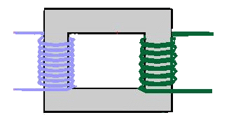
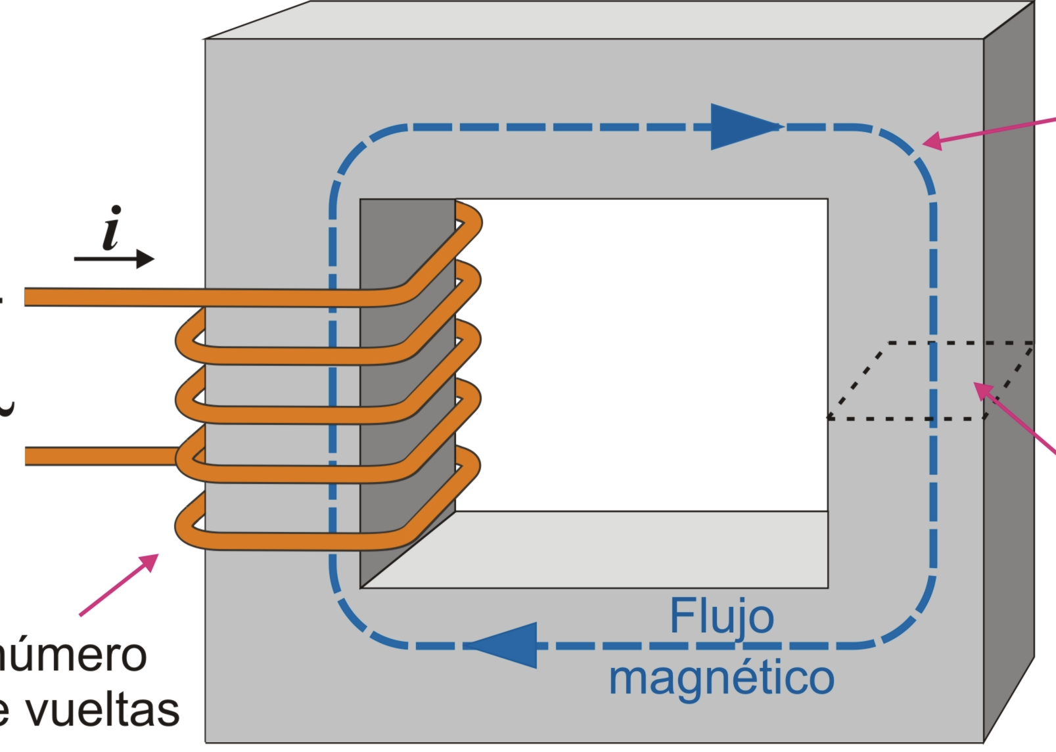
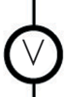
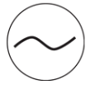
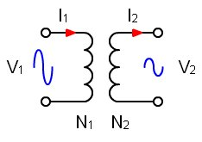
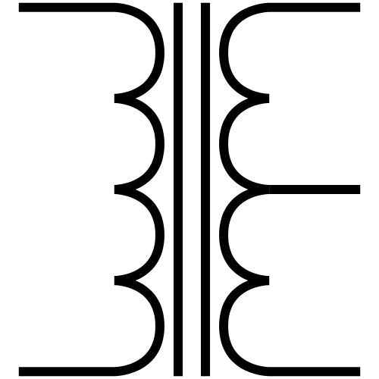
El transformador: su forma, su estructura.
Como ya lo hemos visto, el campo magnético se conserva mejor cuando permanece dentro de materiales ferromagnéticos. En consecuencia, para obtener la mayor eficiencia del transformador, se utilizan núcleos ferromagnéticos en forma de anillos. Así, el campo magnético que genera la bobina primaria permanece dentro del núcleo. La bobina secundaria esta enrollada alrededor del mismo núcleo.
Fuente de poder
(corriente alterna)
Carga
El símbolo del transformador representa cada bobina y el núcleo ferromagnético. Un transformador puede tener varios circuitos secundarios.

Slide 27
El transformador: ¿Cuáles son sus componentes?
Un transformador se compone de:
Una bobina primaria con sus dos terminales conectados a una fuente de poder de corriente alterna.
Una bobina secundaria con dos terminales que alimentan el dispositivo eléctrico (la carga).
Un núcleo ferromagnético que guía y concentra el campo magnético entre las dos bobinas.
Así, el transformador siempre tiene por lo menos 4 terminales.
Bobina primaria
Bobina secundaria
Transformadores más complejos, pueden tener varias bobinas secundaria enrolladas alrededor del núcleo para entregar varios voltajes secundarios. En este caso, tendrá varios pares de terminales secundarios.

Slide 28
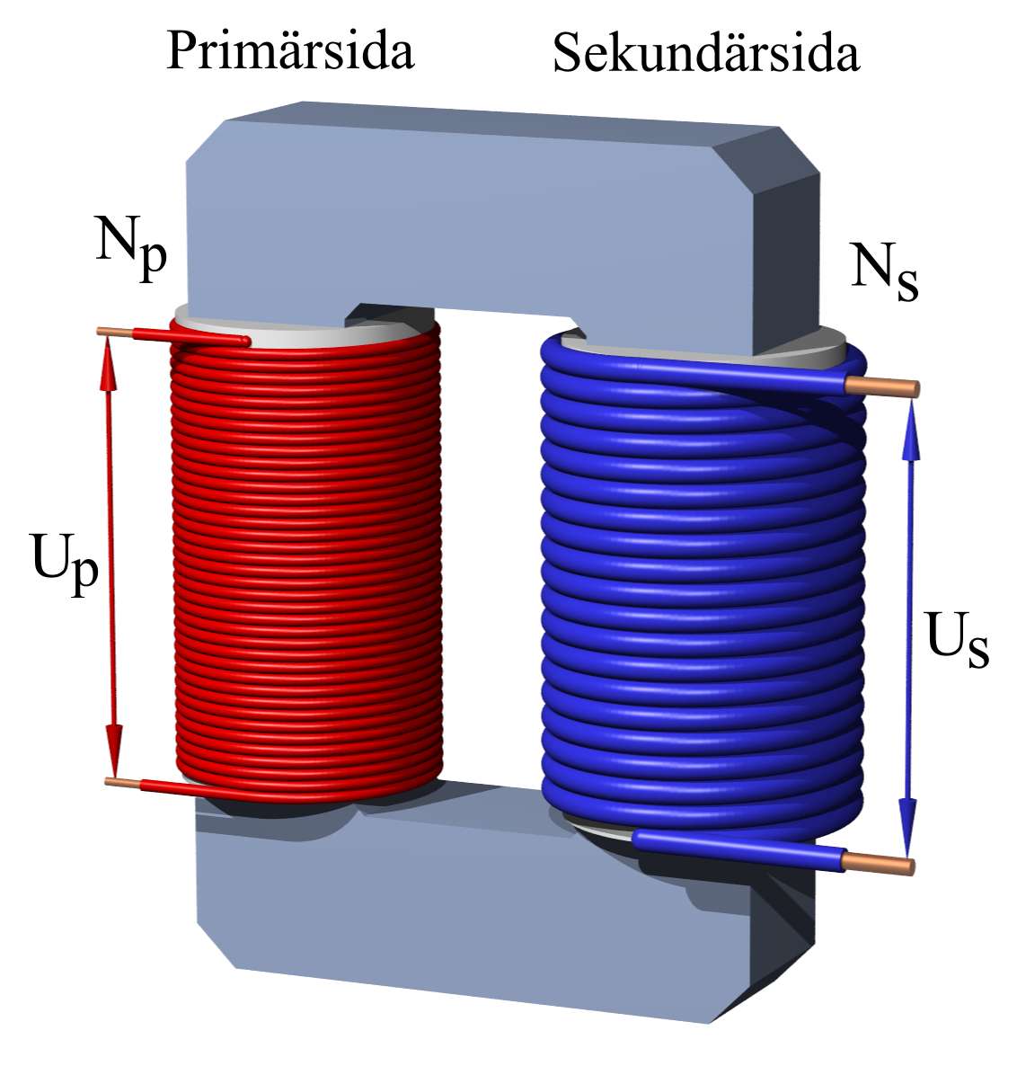
El transformador: ¿Cuáles son sus efectos?
1- El transformador transforma un voltaje en otro más bajo o más alto. El voltaje de salida (voltaje de la bobina secundaria) depende del voltaje de entrada y de los números de espiras de cada bobina. El circuito con mayor número de espiras tiene el voltaje más alto.
Vp
Vs
Importante: Como sólo un campo magnético variable genera una corriente en una bobina, el transformador sólo funciona con corriente alterna. Efectivamente, el campo magnético inducido por una corriente continua es constante y no genera corriente eléctrica.

Slide 29
El transformador: ¿Cuáles son sus efectos?
2- El transformador transforma una intensidad de corriente en otra más baja o más alta. La intensidad de corriente del circuito de salida (bobina secundaria) depende de la intensidad de corriente del circuito de entrada y de los números de espiras de cada bobina. El circuito con mayor número de espira tiene la intensidad de corriente más baja.
Si el transformador:
v
V
sube el voltaje, entonces baja la intensidad de corriente.
I
i
Vp
Vs
baja el voltaje, entonces sube la intensidad de corriente.
v
V
i
I

Slide 30
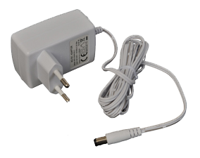
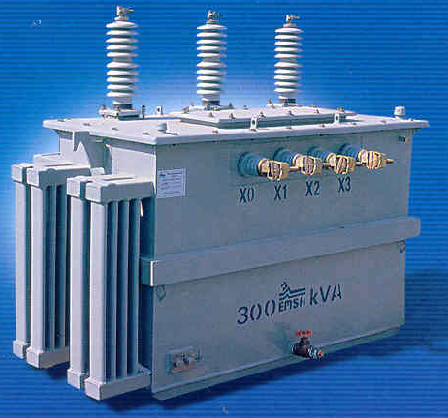
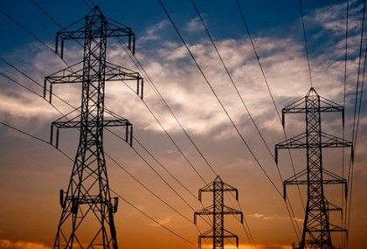
El transformador: ¿Conoces sus aplicaciones?
El cargador de celular.
Con un transformador, subiendo el voltaje se reduce la intensidad de corriente eléctrica.
Este efecto es lo que se usa en las líneas de transmisión de alta tensión.
Con transformadores se aumenta el voltaje de la generadora y se baja la intensidad de corriente. A baja intensidad de corriente las perdidas en los cables eléctricos son menores.

Slide 31
El electomagnetismo y la tecnología.
El electromagnetismo es muy importante para el mundo moderno,
por sus diversos efectos.
La fuerza magnética permite:
      Los electroimanes
      Los relés
      Los disyuntores
      Los parlantes
La inducción electromagnética interviene en:
      Los transformadores
La fuerza electromagnética hace funcionar:
      Los motores eléctricos
      Los alternadores

Slide 32
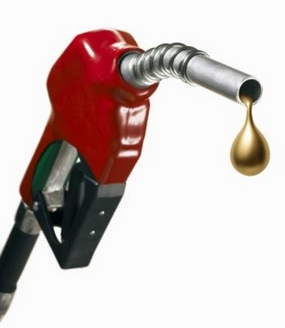
El alternador de automóvil.
¿De dónde obtiene el automóvil la energía eléctrica que necesita para los focos, limpiaparabrisas, radio y el motor de partida?
En un automóvil, la energía eléctrica necesaria para los accesorios y para el accionamiento del motor de partida que permite iniciar el movimiento del motor de combustión interna es entregada por la batería.
Pero ¿La batería no se descarga? ¿Cómo se explica esto?
Para tener autonomía, el automóvil tiene un sistema propio para cargar la batería. La parte principal del sistema de carga es el alternador.
Y, al final ¿De dónde viene la energía que carga la batería?
Lo que hace funcionar el alternador para cargar la batería es el motor de combustión interna del vehiculo que funciona con gasolina. Es la gasolina que entrega la energía para cargar la batería y toda la energía que necesita el auto.

Slide 33
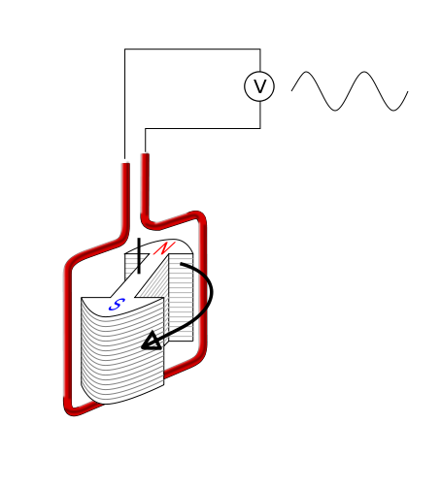
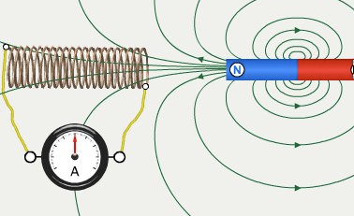
El alternador: Principio de funcionamiento.
En un automóvil, el alternador genera la corriente para cargar la batería.
El alternador funciona con el principio de inducción electromagnética.
¿Qué pasa si un imán se mueve dentro de una bobina?
Por inducción, cuando cambia el campo magnético en una bobina, se genera una fuerza electromotriz (fem) o una corriente eléctrica en el hilo conductor de la bobina.
Si un imán permanente gira dentro de una bobina de la misma forma induce una corriente eléctrica en la bobina.

Slide 34
El alternador: ¿Cuál es su estructura?
¿Cuáles son los dos elementos necesarios al funcionamiento de un alternador?
1- Una bobina fija:
Como la bobina externa es fija o estática se llama “estator”.
2- El imán permanente.
Gira en el interior del estator y por esto se llama “rotor” de rotación.
Al girar el rotor bajo el impulso de una fuerza mecánica externa (eólica, molino, turbina, motor de combustión interna …), el campo magnético en la bobina del estator cambia constantemente por la orientación variable del imán y así se genera una corriente eléctrica alterna.
Estator
Rotor

Slide 35
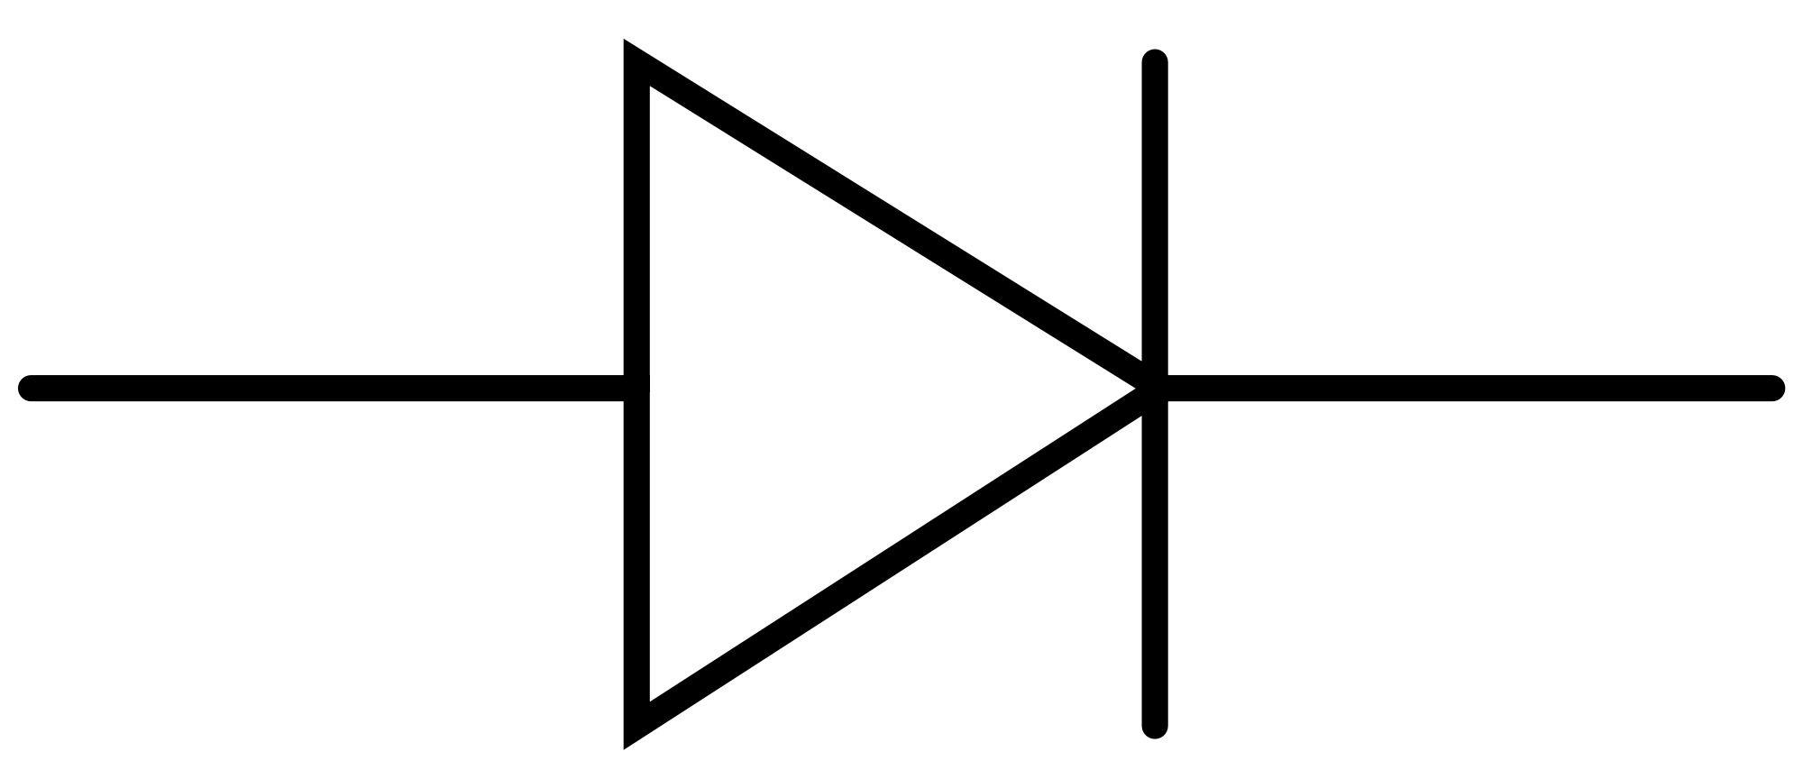
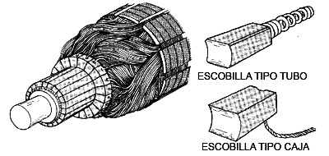
El alternador: Los otros componentes.
Para generar adecuadamente la corriente eléctrica para cargar la batería , el alternador de automóvil requiere de componentes adicionales:
Como el sistema eléctrico del automóvil es de corriente continua basada en la batería del auto como fuente de poder, se necesita de un circuito de rectificación que convierte la corriente alterna en corriente continua. Éste está basado en elementos semiconductores, los diodos, que dejan pasar la corriente en un sólo sentido. Su símbolo es:
El motor de combustión interna que entrena el rotor del alternador sirve para mover el automóvil y debe funcionar a diversas velocidades. Así, se requiere de un regulador de voltaje para que el alternador no sobre-cargue la batería cuando el vehículo anda a alta velocidad.
Bobinado del rotor
En este sistema se sustituye el imán permanente del rotor por una bobina. El circuito regulador de voltaje electrónico varía la corriente en la bobina del rotor para ajustar la intensidad de su campo magnético y de esta forma, de la corriente eléctrica que éste induce en las bobinas del estator, si el motor del auto gira más rápidamente, el circuito regulador disminuye el campo magnético del rotor y evita así que suba el voltaje.
Como el rotor gira, para alimentar su bobina se usa un sistema de colector con escobillas de carbonos que aseguran los contactos eléctricos necesarios.
Colector

Slide 36
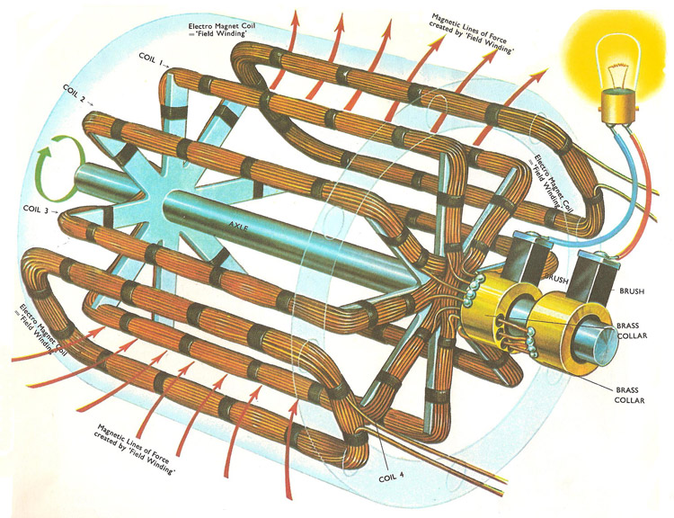
El alternador: perfeccionamientos.
Para mejorar la eficiencia del alternador y la calidad de la corriente eléctrica producida, se construyen alternadores con tres bobinas en el estator para generar corriente alterna “trifásica”. Cada bobina del estator genera una corriente alterna y las tres corrientes se rectifican y se suman para producir la corriente continua que cargará la batería.
El alternador se compone de los siguientes componentes:
El estator
El rotor
La placa de diodos
El circuito regulador de tensión
Colector y escobillas de carbón

Slide 37
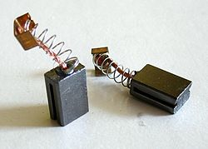
El alternador: cuidados y mantención.
Un problema común del alternador eléctrico viene de las escobillas de carbono que hacen contactos eléctrico del rotor móvil. El polvo, la humedad y el desgaste por fricción sobre los contactos alteran la conducción eléctrica de las escobillas y terminan por impedir el buen funcionamiento del motor.
Se necesita remplazar las escobillas de carbono periódicamente.
Claramente, el agua (buen conductor eléctrico) y la humedad son enemigos de cualquier dispositivo eléctrico y debe ser evitado para asegurar el buen funcionamiento del alternador.

Slide 38
El electomagnetismo y la tecnología.
El electromagnetismo es muy importante para el mundo moderno,
por sus diversos efectos.
La fuerza magnética permite:
      Los electroimanes
      Los relés
      Los disyuntores
      Los parlantes
La inducción electromagnética interviene en:
      Los transformadores
La fuerza electromagnética hace funcionar:
      Los motores eléctricos
      Los alternadores

Slide 39
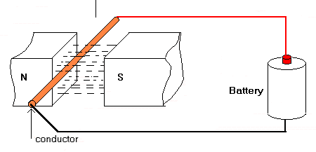
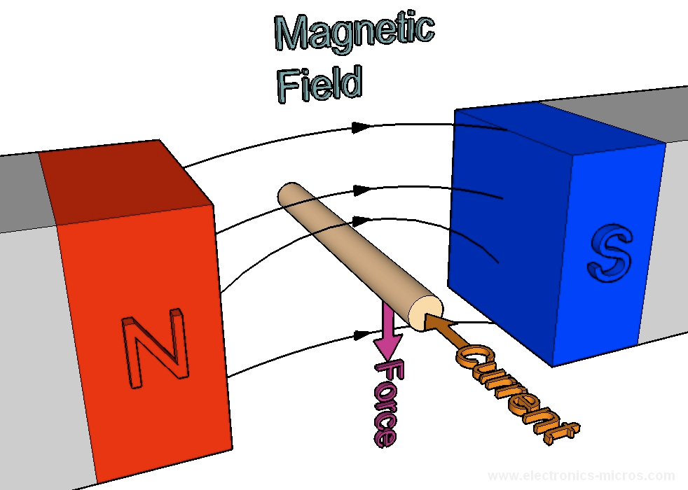
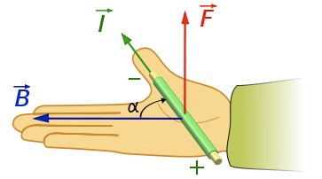
El motor eléctrico: La fuerza electromagnética.
¿Qué ocurre cuando un hilo conductor se ubica dentro de un campo magnético?
Cuando se ubica un hilo conductor con corriente eléctrica dentro de un campo magnético, se genera una fuerza perpendicular sobre él, fuerza que podemos predecir a través de la regla de la mano derecha.
F
I
B
Es esta fuerza la que se utiliza para construir motores eléctricos.

Slide 40
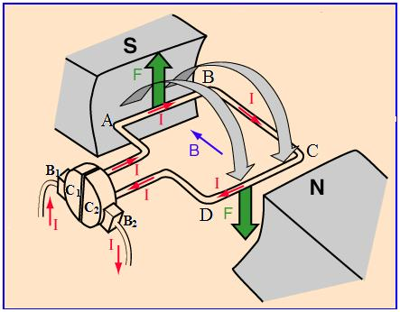
El motor eléctrico: El principio “motor”.
En una espira cuadrada en la cual circula una corriente eléctrica, en las dos ramas perpendiculares al campo magnético la corriente circula en sentido opuesto.
¿En qué sentido se producirá la fuerza electromagnética sobre la espira?
En una de las ramas, la fuerza se orientará hacia arriba
y en la otra hacia abajo.
Esto producirá una rotación de la espira hasta que ésta se encuentre perpendicular al campo magnético.
Si en este momento, se invierte el sentido de la corriente, las fuerzas se invertirán produciendo una rotación de la espira por media vuelta adicional.
Si se sigue invirtiendo la corriente, cada vez que la espira se encuentre perpendicular al campo magnético, la espira seguirá girando.
Es el principio del funcionamiento del motor eléctrico de corriente continua.

Slide 41
El motor eléctrico: El principio “motor”.
Para poder invertir el sentido de la corriente a cada media vuelta de la espira, se inventó un disco con dos contactos eléctricos conectados a cada extremidad de la espira. Se llaman los colectores. Sobre estos contactos, deslizan dos escobillas (o patines) de carbón, que es un buen conductor eléctrico, para transmitir la corriente eléctrica a los colectores y a la espira.
Mientras gira la espira junto con los colectores, a cada media vuelta intercambiarán los colectores en contacto con cada carbón y entonces se invertirá el sentido de la corriente en la espira.

Slide 42
El motor eléctrico: su estructura.
Finalmente, el motor eléctrico se compone de:
El estator produciendo el campo magnético fijo.
El rotor sobre su eje con espira con corriente eléctrica.
Los colectores.
Las escobillas de carbonos.
Para aumentar la eficiencia del motor se agregan los siguientes perfeccionamientos:
Se sustituye la espira del rotor por una bobina, es la bobina secundaria del motor.
Se produce el campo magnético exterior por una otra bobina.
Se utilizan varios campos magnéticos en el estator y en el rotor para lograr un torque más fuerte y más constante.

Slide 43
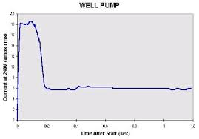
El motor eléctrico: cuidados y mantención.
Cuando el motor gira libremente, el campo magnético que se genera en la bobina del rotor produce una fuerza electromotriz que se opone al voltaje de funcionamiento (fuerza contra-electromotriz).
Este efecto se percibe como una resistencia adicional en el circuito de alimentación del motor que reduce la intensidad de la corriente eléctrica en el motor y evita sobrecarga.
Si al girar el motor aparece una resistencia que protege el motor contra sobrecarga ¿Qué pasaría si se impide el giro del motor?
Intensidad de la corriente eléctrica a la partida de un motor eléctrico
Si se impide el giro del motor, o si el motor no tiene suficiente potencia para girar, la gran intensidad de corriente que correrá por las bobinas puede quemar los bobinados.
También cuando arranque el motor eléctrico y mientras no alcanza su velocidad de giro, la bobina de cobre se comporta como una resistencia muy baja al paso de la corriente y por un tiempo corto, la corriente es muy alta.
Por esta razón, los fusibles que deben proteger un motor eléctrico son de un tipo especial, llamado “lento” para no quemarse en cada encendido.

Slide 44

El motor eléctrico: cuidados y mantención.
Si falla un motor eléctrico ¿Cuál puede ser la razón?
Un problema común del motor eléctrico es causado por el estado de las escobillas de carbono. El polvo, la humedad y la fricción, debido al giro del motor producen desgaste de las escobillas lo que tiene por consecuencia que éstas no logran transmitir la corriente eléctrica a los colectores.
Periódicamente, una escobilla de carbono debe reemplazarse por una nueva.
Claramente, el agua (buen conductor eléctrico) y la humedad son enemigos de cualquier dispositivo eléctrico , por esto deben ser evitados para asegurar el buen funcionamiento del motor.

Slide 45
El motor eléctrico: cuidados y mantención.
En síntesis, el cuidado del motor eléctrico se centra en:
Cuidar de la limpieza, evitar el polvo y principalmente del agua que daña los carbones y los colectores. El agua además provoca cortocircuitos en los contactos de todos los equipos.
Evaluar el desgaste de los carbones y sustituirlos por nuevos si necesario.
Tener un cuidado especial en no solicitarle esfuerzo mecánico demasiado grande, pues si no puede girar fácilmente, aumentará la intensidad de corriente eléctrica en los bobinados y puede quemarlos.
        Es importante en consecuencia, elegir con cuidado las caracteristicas de potencia y de
        torque de los motores para evitar sobre carga mecánica.
Este último punto es especialmente relevante al momento de encenderlo pues mientras no alcanza su velocidad de giro, ocurren altas intensidades de corrientes en los bobinados que pueden dañarlos.

Slide 46
Fin de la presentación
Electromagnetismo y
Dispositivos eléctricos
Unidad 3
Presentación 2

